Slide 1
Datová a informační základna pro management pandemie COVID-19
Stručný souhrn stávajícího stavu
- dne 28.03.2021 -

Slide 2
Situace v celé populaci ČR
Aktuální odhad R pro ČR
0,82 (95% IS 0,81–0,83)*
Denní počet osob s nově prokázanou nákazou COVID-19
Incidence
Počet osob s COVID-19
* Výpočet funkcí estimate R v software R (balíček EpiEstim), 7denní časové okno, předpoklad rozdělení sériového intervalu: průměr 4.8, SD 2.3 (Nishiura et al., 2020), odhad uveden jako medián a 2,5%–97,5% kvantily.

Slide 3
Predikce ve čtyřech scénářích
Rizikový scénář, R = 1,15
Scénáře vývoje dle hodnoty reprodukčního čísla
dopad opatření z 1. 3. od druhého březnového týdne
Scénář zpomalení (R = 0,80)
Denní počet osob s nově prokázanou nákazou COVID-19
Data z IS IN
4. 4. 2021
27 725 predikovaných
22 112 predikovaných
8 072 predikovaných
4 524 predikovaných
Epidemická křivka odpovídající R = 1,15
15. 3. 2021
16 549 predikovaných
15 501 predikovaných
11 620 predikovaných
9 869 predikovaných
Epidemická křivka odpovídající R = 1,10
Epidemická křivka odpovídající R = 0,90
Epidemická křivka odpovídající R = 0,80
(scénáře ze dne 12. 3. 2021)

Slide 4
Index rizika: kalkulace k aktuálnímu datu
Výpočet indexu rizika pro ČR k 28.3.2021 | Výpočet indexu rizika pro ČR k 7. 3. 2021
 | 14denní počty pozitivních na COVID-19 (na 100 000 obyvatel) | 1 083,0 |  | Body | 20 |  |  |  |  | Index pro ČR od 1.10.2020
 | 14denní počty pozitivních na COVID-19 (na 100 000 obyvatel ve věku od 65 let) | 824,3 |  | Body | 16
 | roste | NE |  | Body | 0
 | Zjednodušený výpočet reprodukčního čísla | 0,80 |  | Body | 3
 | Podíl hospitalizovaných nezachycených v komunitě, za posledních 14 dní | 39,4 |  | Body | 20
 | roste | NE |  | Body | 0
 |  |  | Celkem |  | 59
 |  | Datum |  | 22. 3. |  | 23. 3. |  | 24. 3. |  | 25. 3. |  | 26. 3. |  | 27. 3. |  | 28. 3.
 |  | Index rizika |  | 68 |  | 64 |  | 64 |  | 59 |  | 59 |  | 56 |  | 59
Pozn.: Od 6. 1. je Index rizika počítán dle nové metodiky.

Slide 5
Vybrané ukazatele – srovnání regionů
14denní počty pozitivních na COVID-19
(na 100 000 obyvatel)
14denní počty pozitivních na COVID-19 ve věku 65+
(na 100 000 obyvatel 65+)
Zjednodušené reprodukční číslo*
Podíl hospitalizovaných nezachycených
v komunitě, za posledních 14 dní
*Představuje podíl sedmidenních oken, vzájemně posunutých o užívanou průměrnou délku sériového intervalu (5 dní). AN DER HEIDEN, Matthias; HAMOUDA, Osamah. Schätzung der aktuellen Entwicklung der SARS-CoV-2-Epidemie in Deutschland–Nowcasting. Epid Bull, 2020, 17: 10-15.

Slide 6
Stávající problém: vysoký podíl i počet nákaz mezi seniory, zásah zranitelných skupin a sociálních zařízení
Nově diagnostikovaní ve věku 65+, 75+
Za uplynulé 3 dny: | 3 111 | 1 200
Za uplynulých 7 dní: | 7 706 | 2 965
Za uplynulých 14 dní: | 17 572 | 6 773

Slide 7
Stávající vývoj – počty nově diagnostikovaných seniorů ve věku 65+
Počty nově diagnostikovaných ve věku 65+ za poslední 3 dny v regionech
 | ČR | PHA | STC | JHC | PLK | KVK | ULK | LBK | HKK | PAK | VYS | JMK | OLK | ZLK | MSK | Neznámo
25.03.2021 | 1 296 | 146 | 180 | 120 | 63 | 6 | 146 | 75 | 40 | 65 | 59 | 158 | 39 | 64 | 134 | 1
26.03.2021 | 1 174 | 116 | 186 | 71 | 63 | 24 | 140 | 59 | 42 | 64 | 65 | 114 | 59 | 48 | 123 | 0
27.03.2021 | 641 | 65 | 71 | 45 | 15 | 7 | 69 | 24 | 29 | 25 | 49 | 69 | 23 | 53 | 95 | 2
Populace seniorů 65+ let

Slide 8
Stávající vývoj – počty nově diagnostikovaných seniorů ve věku 75+
Počty nově diagnostikovaných ve věku 75+ za poslední 3 dny v regionech
 | ČR | PHA | STC | JHC | PLK | KVK | ULK | LBK | HKK | PAK | VYS | JMK | OLK | ZLK | MSK | Neznámo
25.03.2021 | 494 | 58 | 63 | 37 | 24 | 1 | 51 | 23 | 11 | 28 | 25 | 69 | 12 | 28 | 63 | 1
26.03.2021 | 441 | 46 | 76 | 34 | 17 | 6 | 49 | 22 | 13 | 23 | 22 | 43 | 25 | 16 | 49 | 0
27.03.2021 | 265 | 16 | 20 | 18 | 6 | 3 | 29 | 9 | 13 | 10 | 23 | 36 | 9 | 23 | 50 | 0
Populace seniorů 75+ let

Slide 9
Datová a informační základna pro management pandemie COVID-19
Nově pozitivně diagnostikovaní
– rozbor testů vedoucích k diagnóze

Slide 10
Typologie pozitivních případů
Období
27.03.2021
 | N = 3 955 nově pozitivních | N = 9 066 nově pozitivních
 | PCR - celkem N = 3 317 (83,9%) | PCR - celkem N = 7 725 (85,2%) | PCR - celkem N = 7 725 (85,2%)
 |  | PCR - symptomatičtí N = 4 618 (50,9%) | PCR - symptomatičtí N = 1 756 (44,4%)
 |  | PCR - asymptomatičtí N = 3 107 (34,3%) | PCR - asymptomatičtí N = 1 561 (39,5%)
 | AG - celkem N = 638 (16,1%) | AG - celkem N = 1 341 (14,8%)
 |  | AG - symptomatičtí N = 328 (8,3%)
 |  | AG - asymptomatičtí konfirmovaní PCR
 |  | N = 310 (7,8%)
Období
15.3.2021–21.3.2021
 | N = 64 873 nově pozitivních | N = 9 066 nově pozitivních
 | PCR - celkem N = 53 321 (82,2%) | PCR - celkem N = 7 725 (85,2%) | PCR - celkem N = 7 725 (85,2%)
 |  | PCR - symptomatičtí N = 4 618 (50,9%) | PCR - symptomatičtí N = 30 469 (47,0%)
 |  | PCR - asymptomatičtí N = 3 107 (34,3%) | PCR - asymptomatičtí N = 22 852 (35,2%)
 | AG - celkem N = 11 552 (17,8%) | AG - celkem N = 1 341 (14,8%)
 |  | AG - symptomatičtí N = 6 161 (9,5%)
 |  | AG - asymptomatičtí konfirmovaní PCR
 |  | N = 5 391 (8,3%)

Slide 11
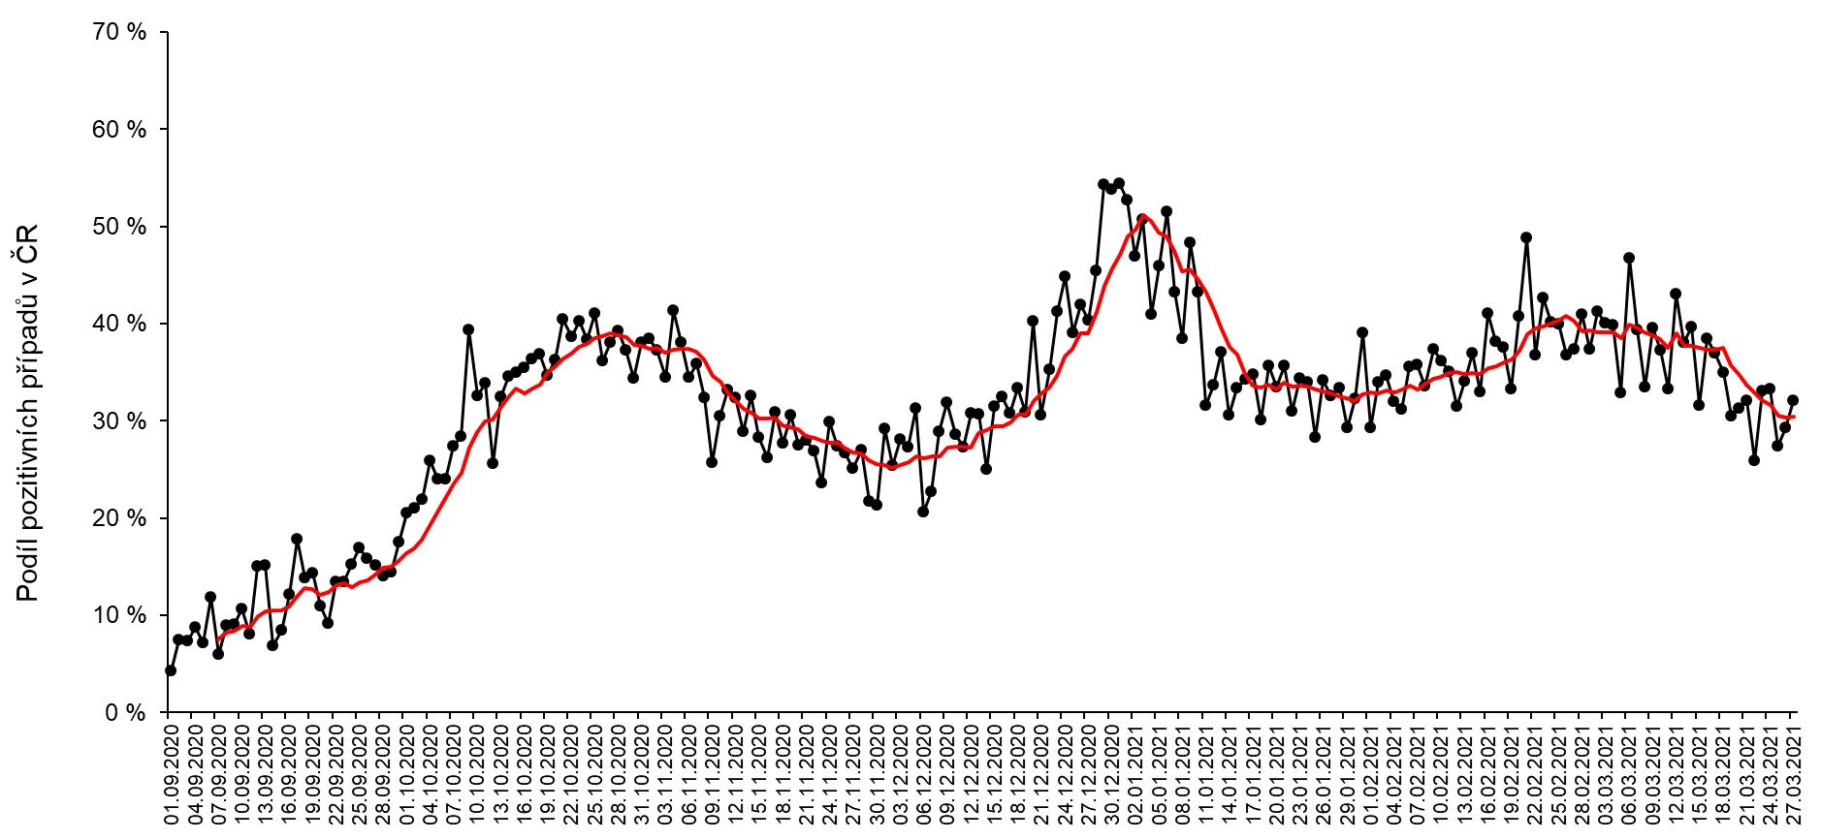
Podíl pozitivních testů: diagnostické indikace
Datum* | Podíl pozitivních případů
21.03.2021 | 32,1%
22.03.2021 | 25,9%
23.03.2021 | 33,1%
24.03.2021 | 33,2%
25.03.2021 | 27,4%
26.03.2021 | 29,3%
27.03.2021 | 32,1%
Průměrný podíl za posledních 7 dní | 30,2%

Slide 12
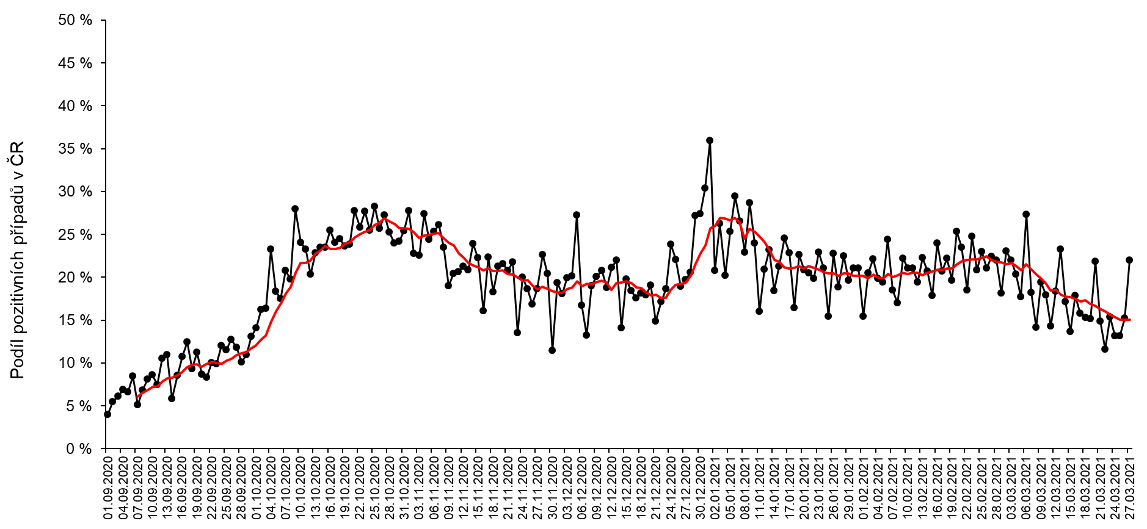
Podíl pozitivních testů: epidemiologické indikace
Datum* | Podíl pozitivních případů
21.03.2021 | 14,9%
22.03.2021 | 11,6%
23.03.2021 | 15,4%
24.03.2021 | 13,2%
25.03.2021 | 13,1%
26.03.2021 | 15,2%
27.03.2021 | 22,0%
Průměrný podíl za posledních 7 dní | 14,1%

Slide 13
Podíl pozitivních testů: preventivní testy a komunitní testování
Podíl pozitivních záchytů kalkulovaný z denního počtu testů:
Datum* | Podíl pozitivních případů
21.03.2021 | 0,7%
22.03.2021 | 0,3%
23.03.2021 | 0,5%
24.03.2021 | 0,5%
25.03.2021 | 0,5%
26.03.2021 | 0,6%
27.03.2021 | 1,0%
Průměrný podíl za posledních 7 dní | 0,5%
*Stav po aktualizaci dat za předchozí den.
Podíl pozitivních případů v ČR

Slide 14
Datová a informační základna pro management pandemie COVID-19
Realizované testy
– srovnání regionů

Slide 15
Vývoj objemu testů ve srovnání posledních tří dnů
Indikované – diagnostické testy (na 100 000 obyvatel)
 | HMP | STC | JHC | PLK | KVK | ULK | LBK | HKK | PAK | VYS | JMK | OLK | ZLK | MSK | ČR
25.03.2021 | 191,0 | 182,7 | 189,7 | 401,9 | 69,2 | 228,6 | 127,6 | 91,9 | 175,3 | 507,8 | 306,5 | 191,1 | 180,1 | 188,7 | 219,6
26.03.2021 | 210,5 | 189,9 | 172,6 | 387,0 | 68,2 | 292,1 | 146,7 | 101,7 | 105,2 | 440,4 | 210,2 | 145,1 | 172,2 | 129,0 | 200,0
27.03.2021 | 92,1 | 63,0 | 97,7 | 87,1 | 20,4 | 64,2 | 42,4 | 43,3 | 40,4 | 112,2 | 141,4 | 60,4 | 155,0 | 56,5 | 81,2
Indikované – epidemiologické testy (na 100 000 obyvatel)
 | HMP | STC | JHC | PLK | KVK | ULK | LBK | HKK | PAK | VYS | JMK | OLK | ZLK | MSK | ČR
25.03.2021 | 175,0 | 195,3 | 203,9 | 113,2 | 161,5 | 260,4 | 214,8 | 231,3 | 298,1 | 244,0 | 187,1 | 183,7 | 282,2 | 257,4 | 213,0
26.03.2021 | 154,7 | 184,4 | 175,9 | 120,0 | 151,7 | 238,5 | 197,4 | 202,3 | 264,6 | 205,8 | 166,2 | 113,4 | 232,6 | 216,7 | 186,3
27.03.2021 | 68,7 | 66,5 | 53,1 | 26,8 | 38,0 | 74,3 | 68,3 | 73,4 | 57,0 | 71,2 | 64,9 | 32,9 | 118,8 | 77,7 | 65,7
Preventivní testy (na 100 000 obyvatel)
 | HMP | STC | JHC | PLK | KVK | ULK | LBK | HKK | PAK | VYS | JMK | OLK | ZLK | MSK | ČR
25.03.2021 | 1 173,2 | 1 117,6 | 1 117,7 | 1 304,5 | 1 164,0 | 983,7 | 1 141,8 | 1 401,8 | 1 295,7 | 869,5 | 1 076,2 | 1 457,7 | 1 185,0 | 1 104,4 | 1 156,0
26.03.2021 | 983,9 | 848,5 | 830,5 | 942,2 | 890,8 | 739,9 | 860,1 | 1 102,3 | 768,4 | 616,3 | 1 002,6 | 818,2 | 886,4 | 880,0 | 881,8
27.03.2021 | 440,6 | 215,7 | 215,7 | 249,9 | 311,9 | 149,2 | 217,9 | 238,2 | 169,7 | 168,7 | 373,9 | 171,4 | 183,8 | 147,7 | 245,4
Ostatní testy (na 100 000 obyvatel)
 | HMP | STC | JHC | PLK | KVK | ULK | LBK | HKK | PAK | VYS | JMK | OLK | ZLK | MSK | ČR
25.03.2021 | 45,5 | 29,2 | 23,3 | 9,2 | 19,0 | 22,7 | 20,3 | 19,8 | 22,6 | 28,0 | 10,4 | 9,7 | 19,1 | 15,6 | 22,4
26.03.2021 | 53,4 | 28,7 | 16,5 | 10,0 | 15,3 | 46,4 | 14,9 | 14,7 | 22,4 | 19,2 | 9,8 | 11,4 | 11,7 | 18,9 | 23,8
27.03.2021 | 26,1 | 14,8 | 6,8 | 4,9 | 3,1 | 7,1 | 5,6 | 4,0 | 5,0 | 2,7 | 6,6 | 3,8 | 6,2 | 7,7 | 9,4

Slide 16
Vývoj objemu testů ve srovnání posledních tří dnů
Indikované – diagnostické testy
 | HMP | STC | JHC | PLK | KVK | ULK | LBK | HKK | PAK | VYS | JMK | OLK | ZLK | MSK | ČR
25.03.2021 | 2 530 | 2 530 | 1 222 | 2 371 | 204 | 1 877 | 566 | 507 | 916 | 2 589 | 3 654 | 1 208 | 1 049 | 2 266 | 23 489
26.03.2021 | 2 787 | 2 630 | 1 112 | 2 283 | 201 | 2 398 | 651 | 561 | 550 | 2 245 | 2 506 | 917 | 1 003 | 1 549 | 21 393
27.03.2021 | 1 219 | 872 | 629 | 514 | 60 | 527 | 188 | 239 | 211 | 572 | 1 685 | 382 | 903 | 678 | 8 679
Indikované – epidemiologické testy
 | HMP | STC | JHC | PLK | KVK | ULK | LBK | HKK | PAK | VYS | JMK | OLK | ZLK | MSK | ČR
25.03.2021 | 2 318 | 2 705 | 1 313 | 668 | 476 | 2 138 | 953 | 1 276 | 1 558 | 1 244 | 2 230 | 1 161 | 1 644 | 3 090 | 22 774
26.03.2021 | 2 049 | 2 554 | 1 133 | 708 | 447 | 1 958 | 876 | 1 116 | 1 383 | 1 049 | 1 981 | 717 | 1 355 | 2 602 | 19 928
27.03.2021 | 910 | 921 | 342 | 158 | 112 | 610 | 303 | 405 | 298 | 363 | 774 | 208 | 692 | 933 | 7 029
Preventivní testy
 | HMP | STC | JHC | PLK | KVK | ULK | LBK | HKK | PAK | VYS | JMK | OLK | ZLK | MSK | ČR
25.03.2021 | 15 536 | 15 481 | 7 199 | 7 695 | 3 430 | 8 076 | 5 066 | 7 733 | 6 772 | 4 433 | 12 828 | 9 213 | 6 903 | 13 259 | 123 624
26.03.2021 | 13 030 | 11 753 | 5 349 | 5 558 | 2 625 | 6 074 | 3 816 | 6 081 | 4 016 | 3 142 | 11 951 | 5 171 | 5 164 | 10 565 | 94 295
27.03.2021 | 5 835 | 2 988 | 1 389 | 1 474 | 919 | 1 225 | 967 | 1 314 | 887 | 860 | 4 457 | 1 083 | 1 071 | 1 773 | 26 242
Ostatní testy
 | HMP | STC | JHC | PLK | KVK | ULK | LBK | HKK | PAK | VYS | JMK | OLK | ZLK | MSK | ČR
25.03.2021 | 603 | 405 | 150 | 54 | 56 | 186 | 90 | 109 | 118 | 143 | 124 | 61 | 111 | 187 | 2 397
26.03.2021 | 707 | 397 | 106 | 59 | 45 | 381 | 66 | 81 | 117 | 98 | 117 | 72 | 68 | 227 | 2 541
27.03.2021 | 345 | 205 | 44 | 29 | 9 | 58 | 25 | 22 | 26 | 14 | 79 | 24 | 36 | 93 | 1 009

Slide 17
Počty testů dle indikace a účelu: 21. 3.–27. 3.
Indikované - diagnostické
Indikované - epidemiologické
Počet testů na 100 000 obyvatel
Počet testů na 100 000 obyvatel
Preventivní
Ostatní
Počet testů na 100 000 obyvatel
Počet testů na 100 000 obyvatel

